Slide 1


PHÒNG GIÁO DỤC VÀ ĐÀO TẠO QUẬN LONG BIÊN
TRƯỜNG TIỂU HỌC ĐOÀN KẾT
MÔN HỌC VẦN LỚP 1
im - ip
Bài 43:
GV giảng dạy: Lê Long Quỳnh Trâm

Slide 2


Ôn bài cũ

Slide 3
êm đềm
bếp lửa
đệm ghế
nề nếp

Slide 4


Slide 5
Bài mới

Slide 6
Bài 43
im
ip

Slide 7
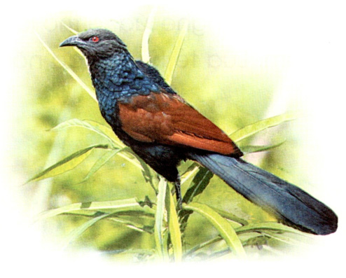
1. Làm quen
bìm bịp
bìm bịp
bìm bịp
ip
im

Slide 8
im
ip
im
ip

Slide 9
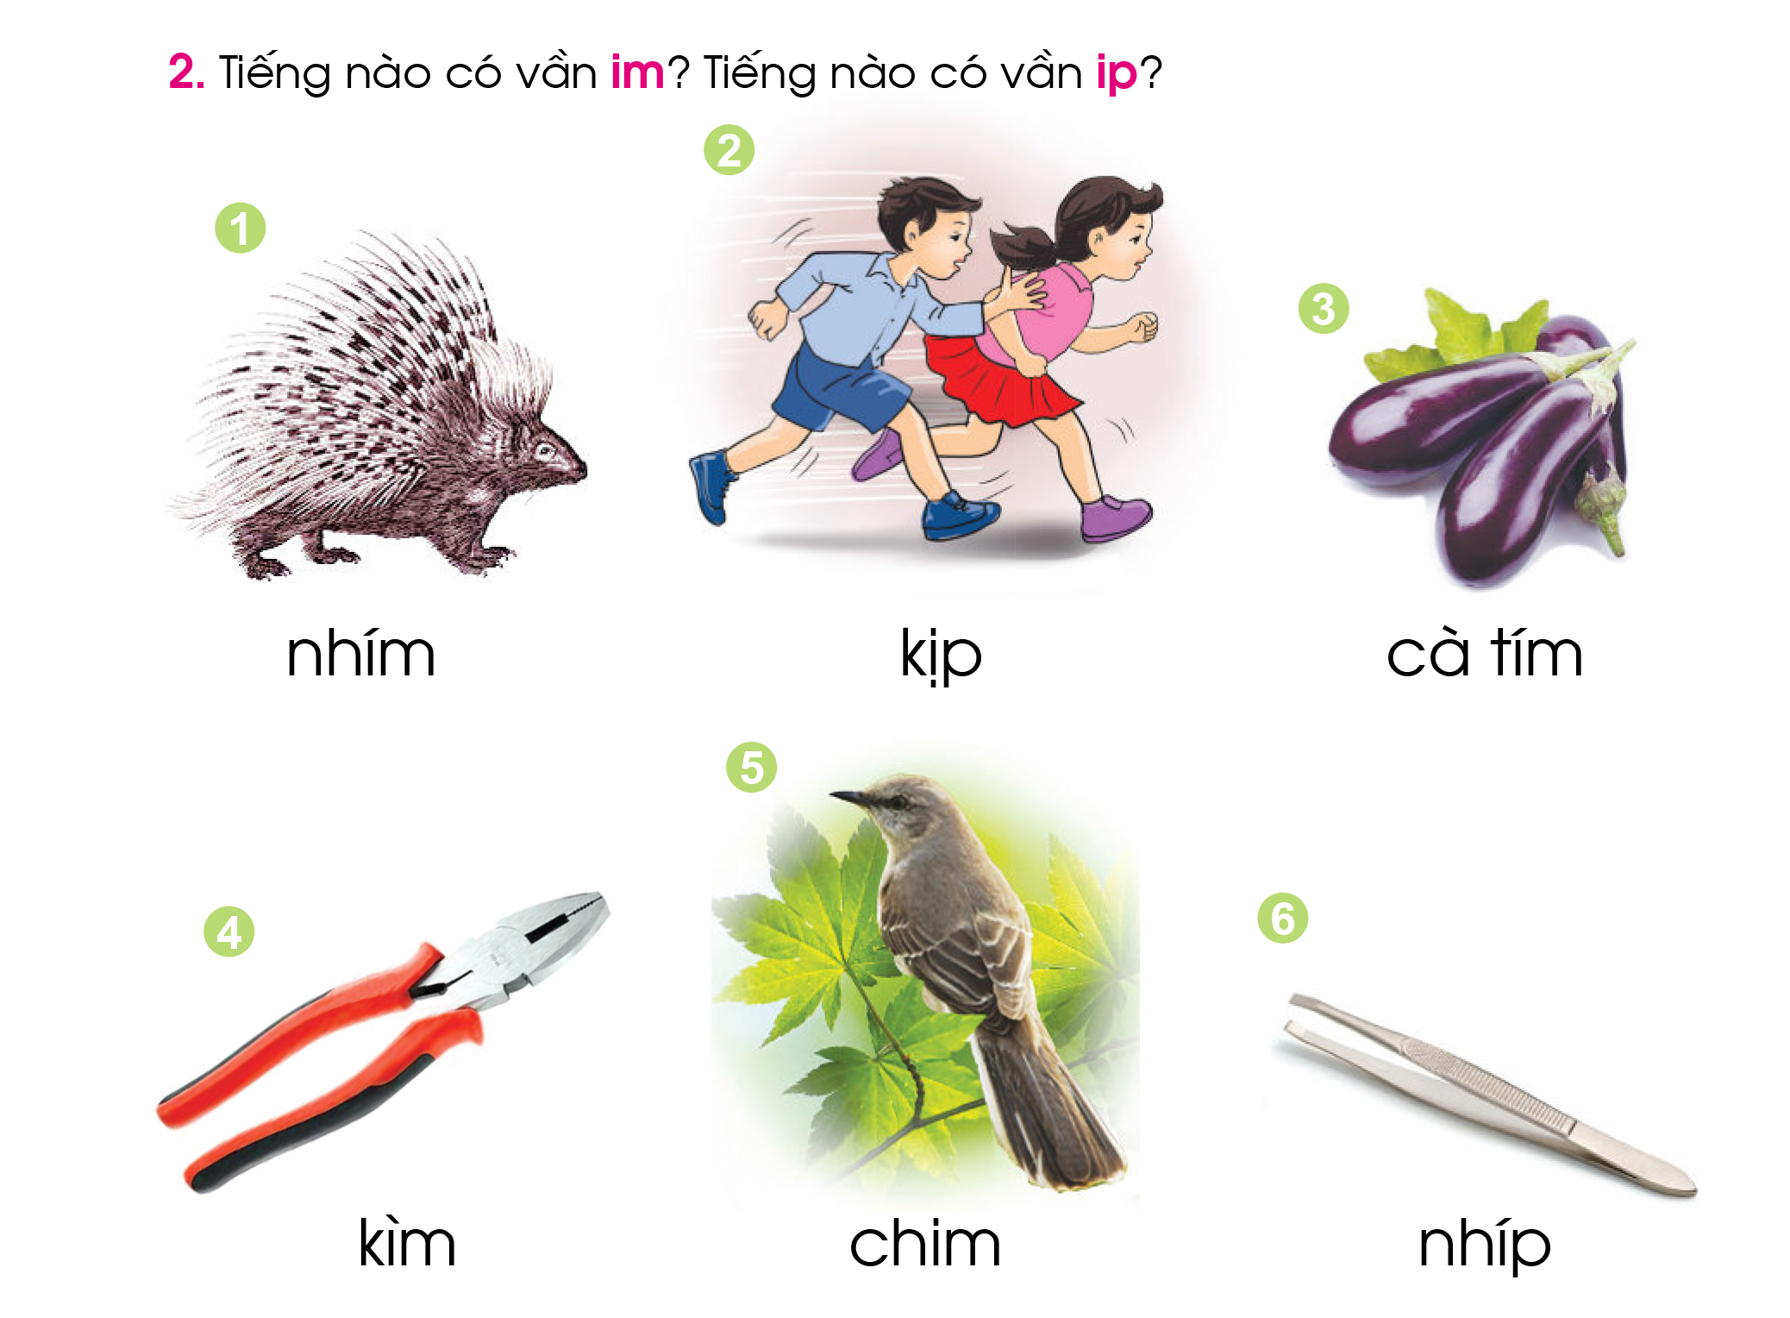

Slide 10
Gạch 1 gạch dưới tiếng có vần im
Gạch 2 gạch dưới tiếng có vần ip
1
2
3
nhím
kịp
cà tím
4
5
6
kìm
chim
nhíp

Slide 11


Slide 12
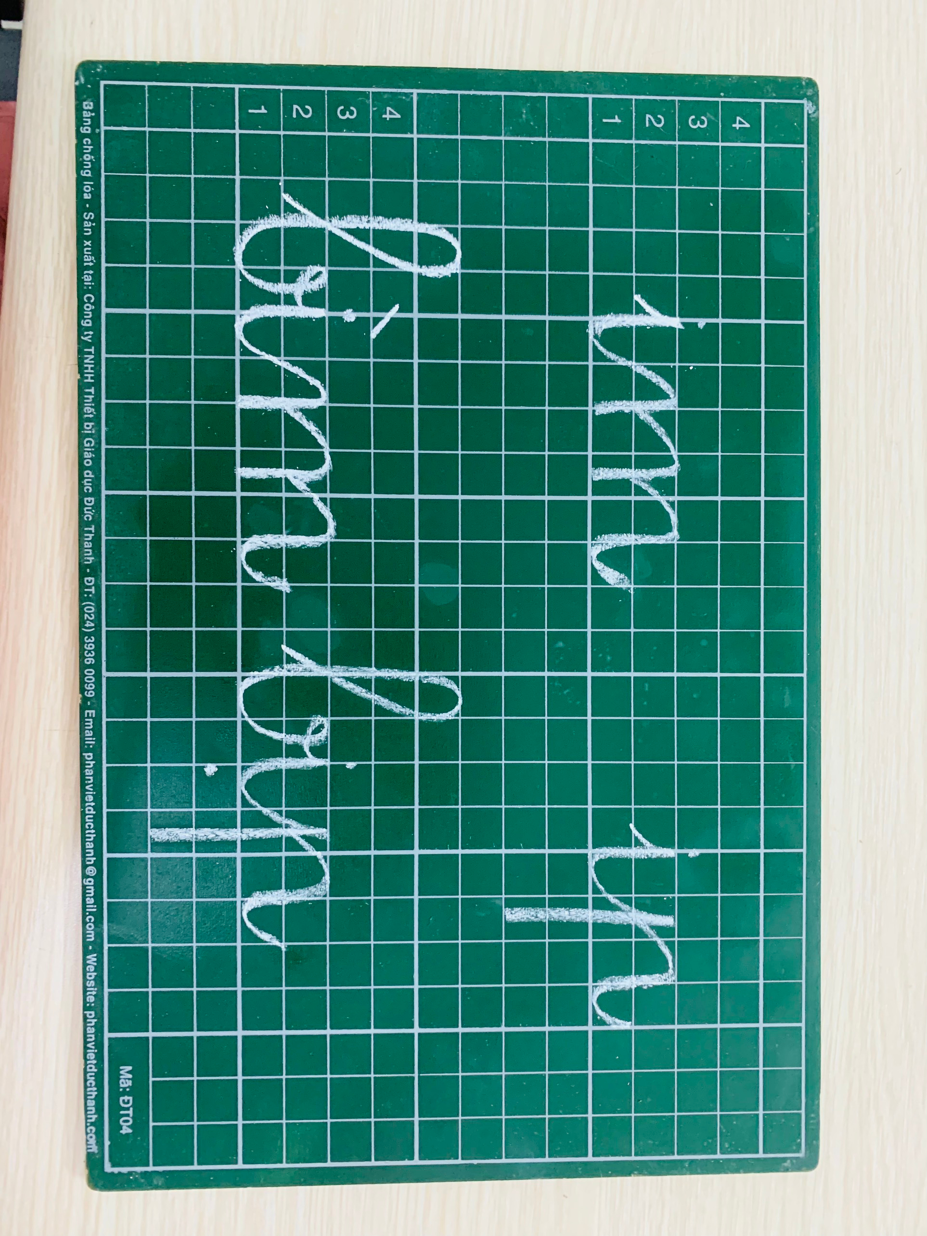

Slide 13

Thö giaõn

Slide 14


Slide 15
Luyện đọc từ ngữ
chìm nghỉm, kịp, thò mỏ gắp, chả dám chê

Slide 16
3. Tập đọc:
Sẻ và cò
1
2
3
Sẻ gặp cò ở hồ. Sẻ chê mỏ cò thô. Cò chả đáp gì.
Sẻ rủ cò qua bờ kia. Gặp gió to, sẻ chìm nghỉm. Cò kịp thò mỏ gắp sẻ, đưa sẻ qua hồ.
Từ đó, sẻ chả dám chê cò.
5
4
6
7

Slide 17
3. Tập đọc:
Sẻ và cò
1
Sẻ gặp cò ở hồ. Sẻ chê mỏ cò thô. Cò chả đáp gì.
Sẻ rủ cò qua bờ kia. Gặp gió to, sẻ chìm nghỉm. Cò kịp thò mỏ gắp sẻ, đưa sẻ qua hồ.
Từ đó, sẻ chả dám chê cò.
2

Slide 18
3. Tập đọc:
Sẻ và cò
Sẻ gặp cò ở hồ. Sẻ chê mỏ cò thô. Cò chả đáp gì.
Sẻ rủ cò qua bờ kia. Gặp gió to, sẻ chìm nghỉm. Cò kịp thò mỏ gắp sẻ, đưa sẻ qua hồ.
Từ đó, sẻ chả dám chê cò.

Slide 19
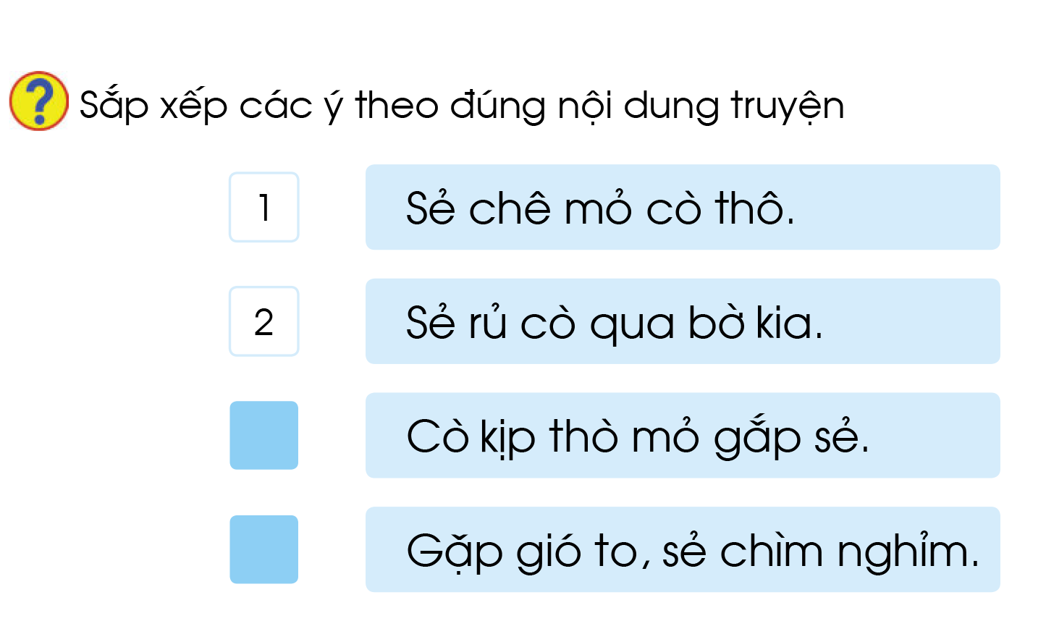
4
3

Slide 20
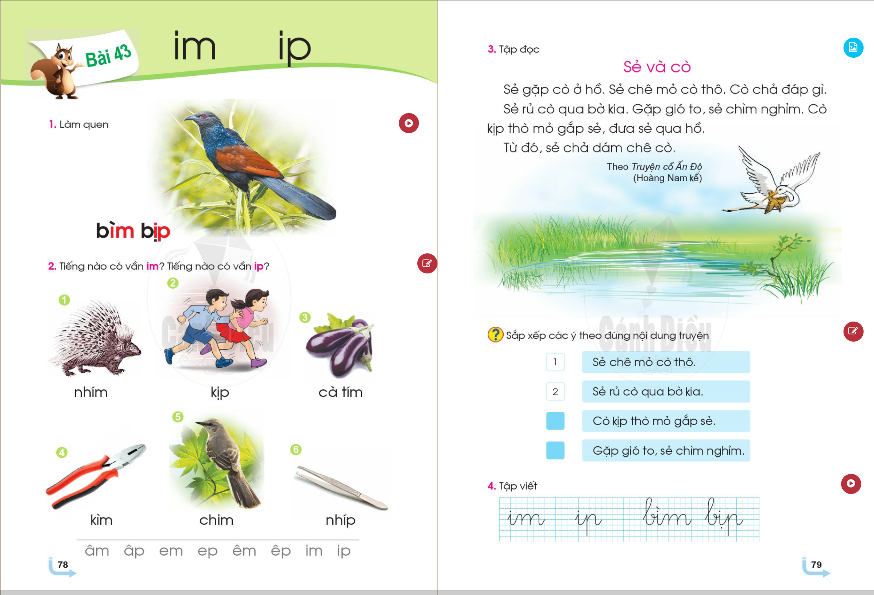

Slide 21

Dặn dò
- Đọc bài 43: im – ip (5 lần).
Chuẩn bị bài 45: Ôn tập

Slide 22

Hẹn gặp lại các con vào tiết học ngày mai!

